Slide 1
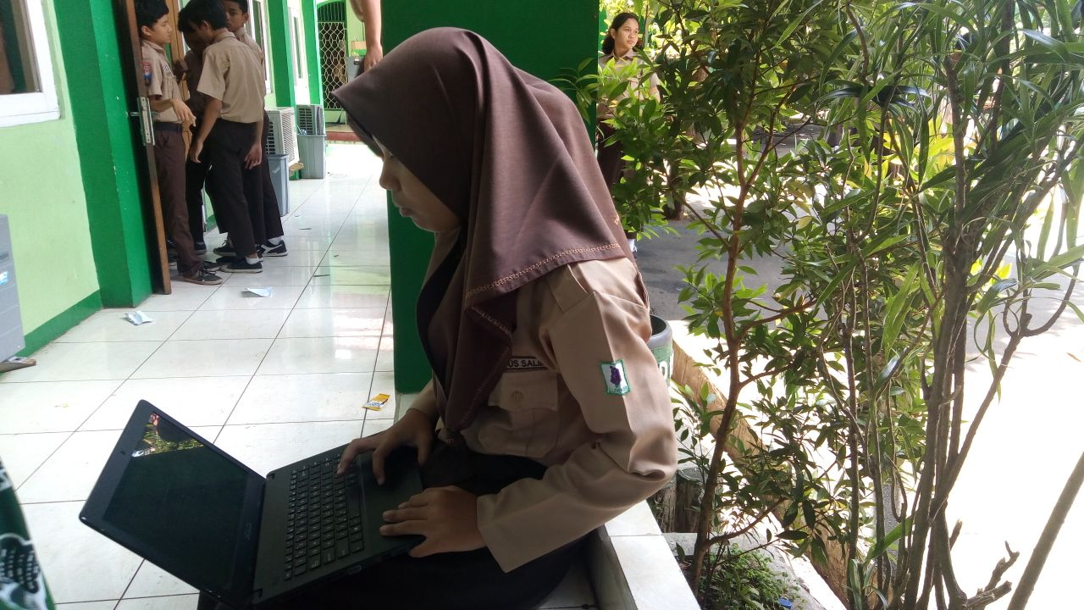

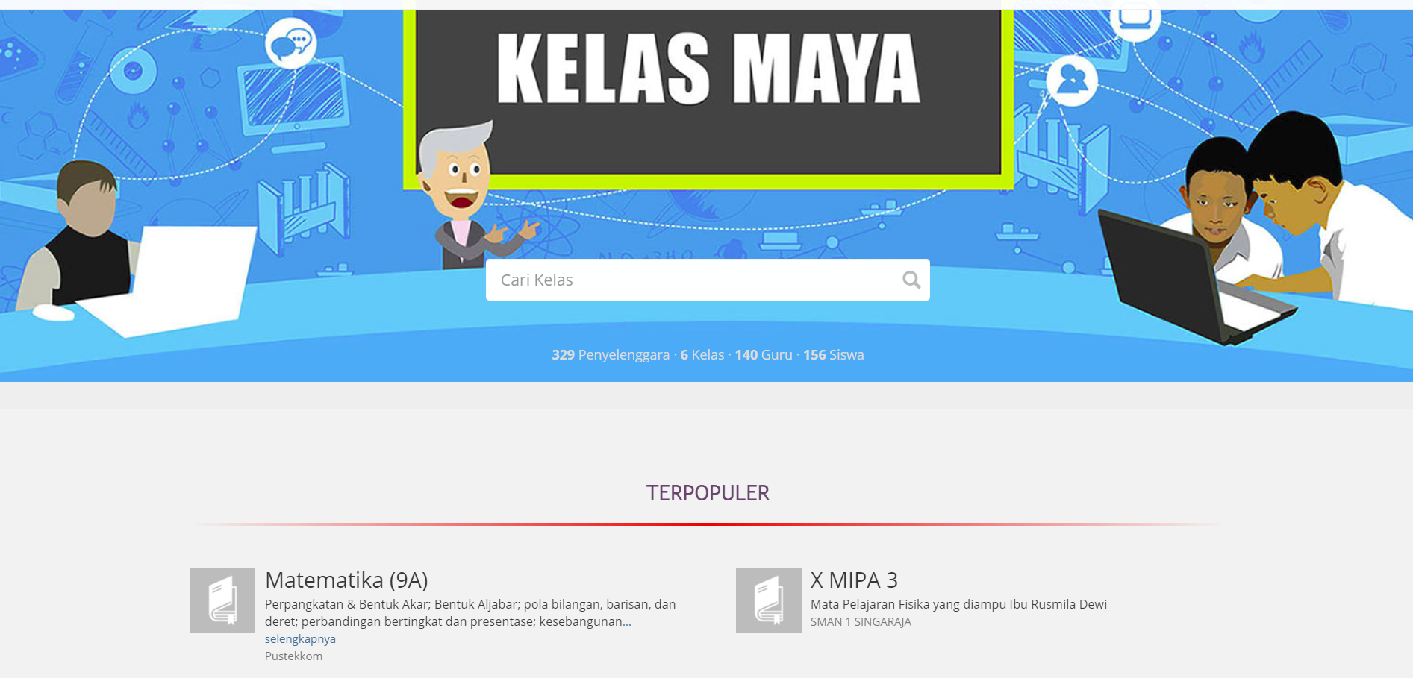
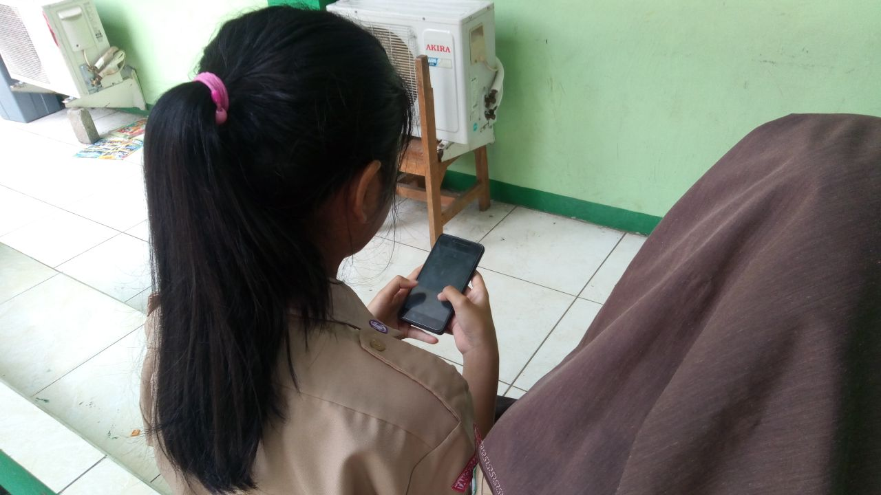
http://belajar.kemdikbud.go.id/kelasmaya
PEMANFAATAN KELAS MAYA
UNTUK
PROGRAM REMEDIAL

Slide 2

Latar Belakang
Pengguna internet pada rentang usia 10-24 tahun sebanyak 18,4% atau 24,4 juta dari 256,2 juta. (APJII 2016)
Tingginya tingkat ketidakhadiran guru di kelas
Materi pelajaran tidak tersampaikan dengan baik.
Beberapa materi yang cukup sulit tidak bisa diulang dengan maksimal.
Belum tuntas (tidak mencapai KKM)

Slide 3


Pembelajaran Online (dalam jaringan)
Pembelajaran online pada hakikatnya adalah bentuk pembelajaran konvensional yang disajikan dalam format digital melalui teknologi informasi. (Kusnohadi, 2014)
Pembelajaran online sebagai bentuk pembelajaran di mana paling sedikit 80% dari konten pembelajaran disampaikan secara online. (Menurut Brazina dan Ugras dalam Kusnohadi, 2014)
Lingkungan pembelajaran online menawarkan kesempatan bagi pembelajar akan fleksibilitas, interaksi, dan kolaborasi. (Menurut Gedera, Williams & Wright dalam Gedera, 2014)

Slide 4

Pembelajaran Online (Daring)
Format penyampaian pembelajaran online dapat berupa bentuk e-learning, Internet learning, distributed learning, networked learning, tele-learning, virtual learning, or web-based learning. (WCET dalam Yilmaz & Ali, 2015).
Kelas maya merupakan suatu lingkungan pembelajaran dalam jaringan/online. (Menurut Wang & Newlin dalam Yilmaz & Ali, 2015)

Slide 5
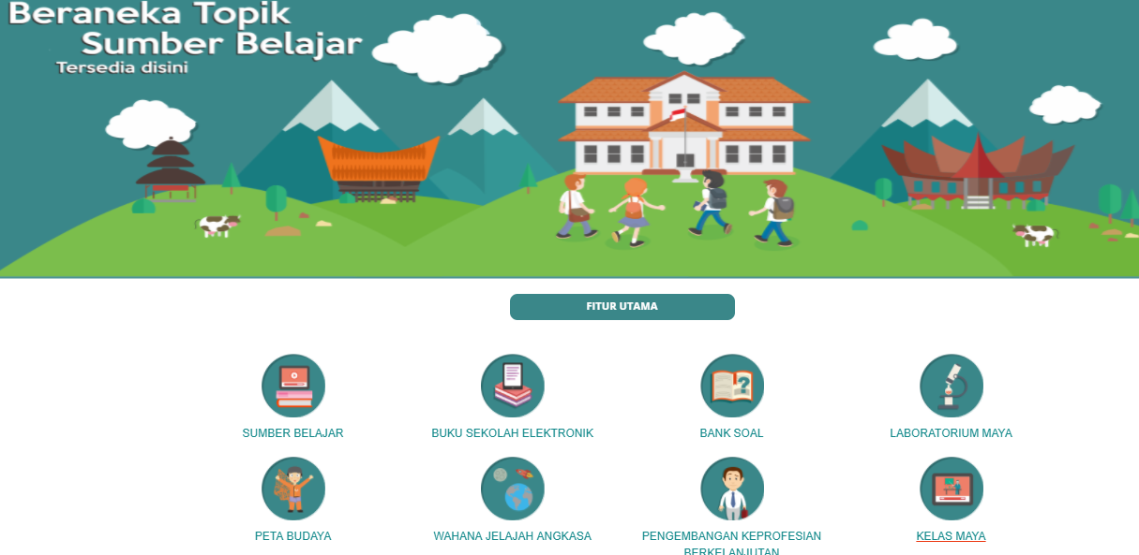
Kelas Maya Rumah Belajar
belajar.kemdikbud.go.id

Slide 6

Kelas Maya Rumah Belajar
https://belajar.kemdikbud.go.id/KelasMaya/

Slide 7
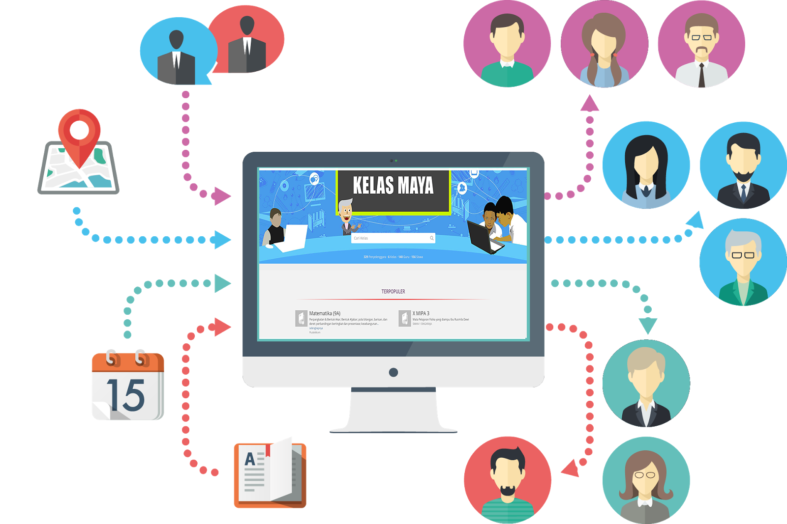
KELAS MAYA
Kelas Maya merupakan sebuah learning management system (LMS) yang dikembangkan khusus untuk memfasilitasi terjadinya pembelajaran online (daring) antara siswa dan guru kapan saja dan di mana saja.
Pada waktu tertentu yang terjadwal oleh guru, siswa dapat mengikuti pembelajaran virtual dengan guru melalui tool komunikasi sinkronous (chat, video conference, audio conference, desktop sharing, whiteboard).

Slide 8

KELAS MAYA
Strategi pembelajaran di Kelas Maya yaitu strategi pembelajaran lebih bersifat konstruktivistik yang menuntut pembelajaran aktif dan berpusat pada siswa untuk mendorong keterampilan siswa.
Sarana pembelajaran online bagi siswa dan guru Belajar kapan saja, dimana saja, dengan siapa saja

Slide 9

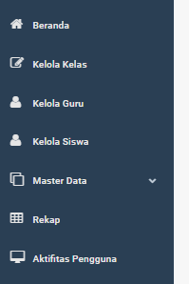
Mengapa Kelas Maya Rumah Belajar?
Mengutamakan fleksibilitas. (berinteraksi dalam waktu yang tepat disesuaikan dengan ketersediaan waktu dan jadwal belajar)
Memanfaatkan perangkat yang sudah ada dan dimiliki siswa. (laptop dan smartphone)
Aktivitas siswa tersimpan dalam arsip. (ada data aktivitas guru dan siswa)
Memanfaatkan perangkat pengelolaan kelas. (penilaian dan umpan balik)
Memberikan kesempatan untuk berkomunikasi banyak arah. (interkasi dan komunikasi melalui forum diskusi serta berinteraksi dengan bahan belajar)
Siswa belajar sesuai kemampuan dan kecepatan masing-masing.
Guru dapat mengontrol aktivitas siswa meskipun tidak di tempat yang sama.

Slide 10
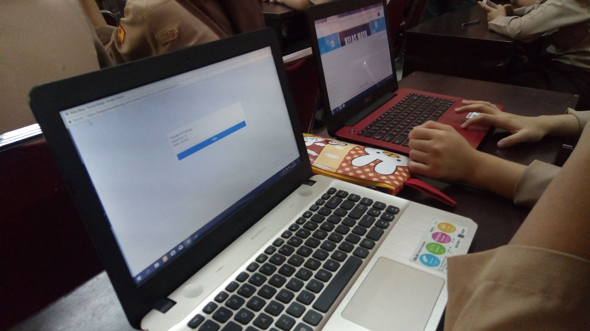
Alur
Penyelenggaraan

Slide 11
Penyelenggara (Sekolah)
Sekolah (admin) daftar sebagai penyelenggara
Memonitor aktifitas pengguna dalam waktu yang dikehendaki secara per orang baik siswa maupun guru
Mengelola Kelas (menambahkan kelas yang akan dibuka)
Penyelenggara
Melihat Daftar Kelas yang sudah di buka (jumlah kelas, waktu pelaksanaan, jumlah peserta setiap kelas, jumlah siswa yang lulus per kelas, dan presentase kelulusan per kelas)
Mengelola Guru (menambahkan atau mengurangi guru)
Mengelola Siswa

Slide 12
Guru
Ubah Profile
(Pilih Penyelenggara sesuai sekolah)
Pendaftaran di Rumah Belajar
Memberikan informasi dan pemberitahuan penting melalui pengumuman dan melakukan penilaian
Membuat rancangan pembelajaran
Guru
Membuat Topik Diskusi dan memonitor aktivitas diskusi
Menyiapkan Bahan Belajar (Modul, bahan presentasi, Video, dan media lainnya)
Membuat Tugas dan Soal Ujian

Slide 13
Siswa
Ubah Profile
(Pilih Penyelenggara sesuai sekolah)
Pendaftaran di Rumah Belajar
Melihat Pengumuman dan Mengikuti Ujian
Memilih
Kelas Maya
Siswa
Melakukan Diskusi dengan Topik Yang diberikan
Mempelajari bahan belajar yang diberikan (unduh)
Mengerjakan dan Mengunggah Tugas

Slide 14

Karakteristik sekolah yang dapat menerapkan pembelajaran kelas maya
adanya kebijakan dari kepala sekolah terkait penerapan pembelajaran kelas maya.
adanya dukungan sarana dan prasarana (lab komputer/ diperbolehkan peserta didik membawa laptop atau smartphone di sekolah, koneksi internet, listrik, infokus),
memiliki komitmen untuk memanfaatkan teknologi dan melaksanakan uji coba implementasi pembelajaran kelas maya ini

Slide 15
Apa kata Mereka Tentang Kelas Maya?
Kelas Maya telah dimanfaatkan untuk meningkatkan minat dan prestasi belajar peserta didik di SMK Negeri Jumo Temanggung, Jawa Tengah (Rumiyanti, 2014). Hasil penelitian menunjukkan bahwa peserta didik yang mengikuti pembelajaran dengan memanfaatkan Kelas Maya memiliki minat dan prestasi belajar lebih tinggi dibandingkan dengan peserta didik yang mengikuti pembelajaran hanya dengan memanfaatkan modul.
Berdasarkan hasil penelitian yang telah dilakukan oleh Kurniawan (2017), menyatakan bahwa Kelas Maya merupakan salah satu Learning Management System yang dapat dimanfaatkan untuk meningkatkan kualitas proses pembelajaran.

Slide 16


Apa kata Mereka Tentang Kelas Maya?
Guru-guru SMA dan SMK di Provinsi Bali (Jejak Bali)
Sukma Aprilia (Guru SMAN 5 Magelang, Fisika XI)
https://www.youtube.com/watch?v=CYjITrLWd6E&t=440s

Slide 17
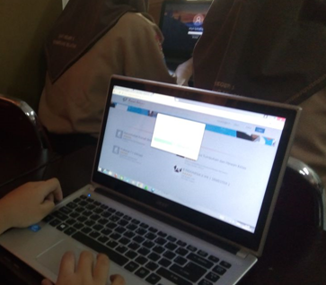
Potensi Pemanfaatan Kelas Maya
Pengganti kelas tatap muka.
menggantikan materi yang belum tersampaikan di kelas
Sarana untuk membantu ketercapaian ketuntasan belajar (pencapaian KKM)
Remedial
Kelas tambahan
Saat siswa SMK melakukan prakerin/magang industry
Sarana pendukung dalam model-model pembelajaran (flipped classroom)
Pembelajaran praktikum

Slide 18

Program
Remedial

Slide 19
Program Remedial
Program remedial merupakan suatu rancangan pembelajaran ulang yang dikenakan bagi peserta didik yang gagal menguasai kompetensi yang telah ditargetkan. (menurut Subali dalam Mahmudah, 2014)
Salah satu bentuk pelaksanaan program remedial: Pemberian pembelajaran ulang dengan metode dan media yang berbeda jika jumlah peserta yang mengikuti remedial lebih dari 50%. (Direktorat Pembinaan SMA, 2010)

Slide 20

Program Remedial
Salah satu dari bentuk-bentuk pelaksanaan program remedial yaitu pemberian tugas-tugas, latihan secara khusus, yang sifatnya penyederhanaan dari pelaksanaan pembelajaran regular. (menurut Sukiman dalam Izzati, 2015)
Bentuk penyederhanaan dari pelaksanaan pembelajaran dapat dilakukan melalui:
Penyederhanaan isi/materi pembelajaran
Penyederhanaan cara penyajian (misalnya lebih banyak menggunakan media gambar, model, skema, grafik, animasi, audio dan video,)
Penyederhanaan soal/pertanyaan

Slide 21
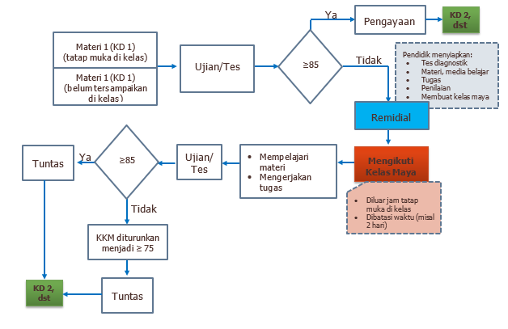
Alur Program Remedial
≥KKM
≥KKM
Penugasan/
mengulang kelas

Slide 22
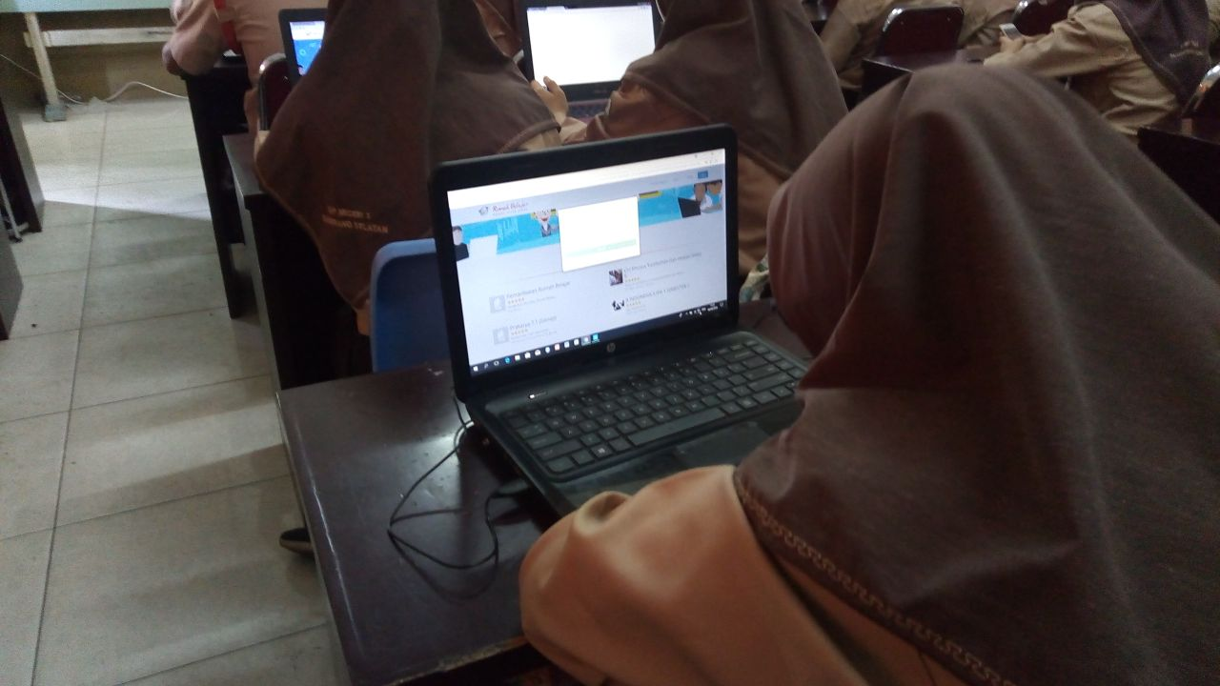
Tahapan
Implementasi

Slide 23
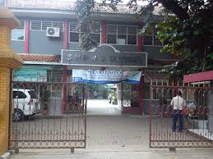
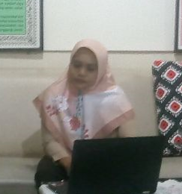
Tempat Pelaksanaan
SMPN 3 Kota Tangerang Selatan
Jalan Ir. H. Juanda No.01, Cempaka Putih, Ciputat Timur, Kota Tangerang Selatan
Mata Pelajaran IPS
Kelas 8
Bu Nita Marginingsih

Slide 24
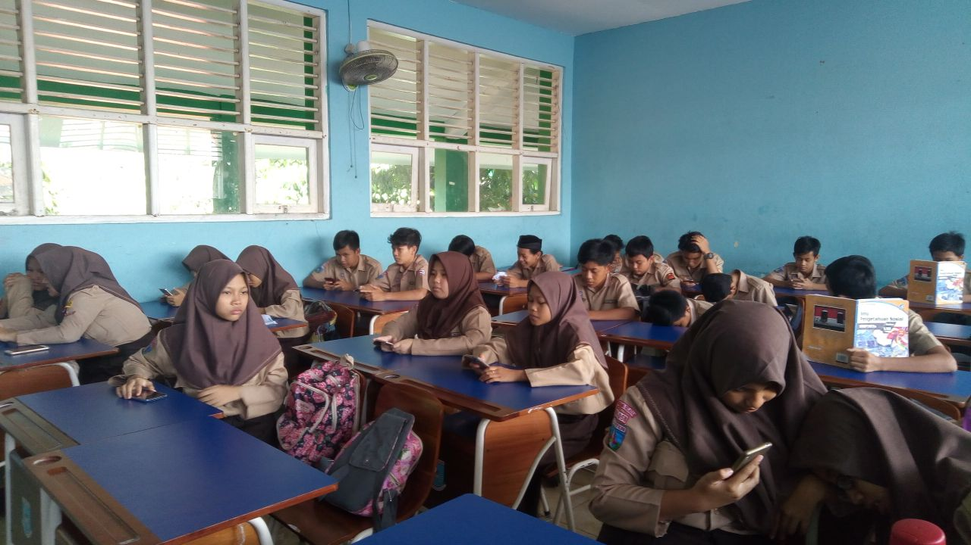
Sasaran
Siswa kelas 8.9 dengan jumlah siswa 37 orang.
Karakteristik siswa sebagai berikut:
Siswa aktif
Kompetisi antar siswa tinggi
Memiliki rasa ingin tahu
Seluruh siswa memiliki kemampuan TIK

Slide 25
Persiapan Guru
Analisis hasil ujian formatif siswa tentang “Kedatangan Bangsa Barat Dan Kondisi Masyarakat Masa Penjajahan”.
Penyusunan rancangan pembelajaran program remedial:
Mata pelajaran : IPS
Kelas/semester : VIII/2
Waktu pembelajaran remedial : 7 hari
Waktu ujian remedial : 30 menit
Strategi pembelajaran : pembelajaran mandiri melalui kelas maya
Strategi ujian remedial : online
Materi dan media : modul dan video,
Alat dan bahan : laptop/smartphone, internet
Penilaian : Forum diskusi 20%, Tugas 30 %, Ujian 50%

Slide 26
Persiapan Guru
Petunjuk Belajar
Petunjuk siswa belajar
Petunjuk siswa memanfaatkan modul dan video
Membuka Kelas Maya
Meminta admin penyelenggara untuk menyiapkan kelas maya
Unggah Bahan Belajar dan Media
Modul
Video
Petunjuk siswa mengerjakan tugas
Topik diskusi
Tugas siswa
Membuat dan unggah soal ujian

Slide 27
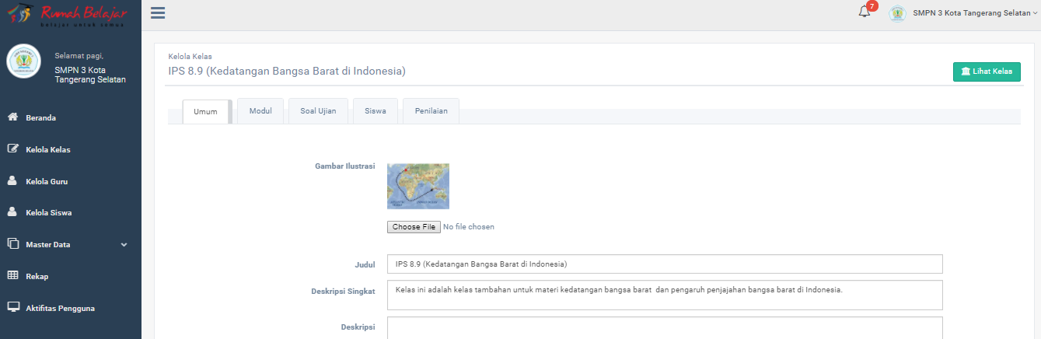
Tampilan Kelas Maya

Slide 28
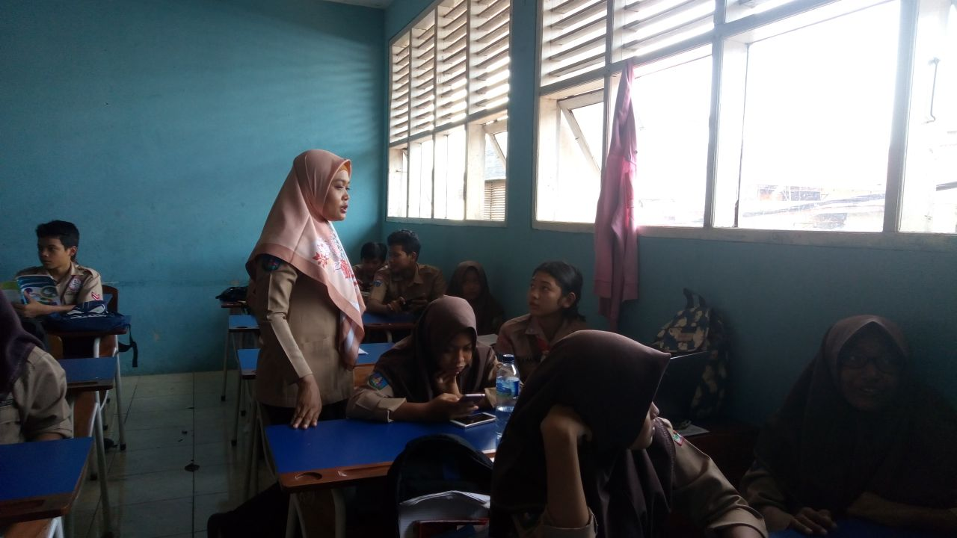
Persiapan Siswa
Membaca petunjuk/informasi yang diberikan guru terkait kelas maya
Menyiapkan laptop/smartphone dan paket data internet
Mendaftar di Rumah Belajar
Mendaftar di kelas maya yang telah diberitahukan kata kuncinya

Slide 29
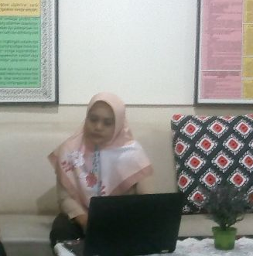
Pelaksanaan
Aktivitas Guru:
mengecek siswa yang telah daftar dan masuk di kelas maya untuk memulai pembelajaran melalui kelas maya
memotivasi siswa untuk aktif dalam forum diskusi dan berkontribusi positif
aktif menjawab pertanyaan yang disampaikan siswa dalam forum diskusi
memeriksa tugas siswa
memberikan nilai diskusi dan tugas
memantau aktivita siswa dalam kelas maya

Slide 30
Pelaksanaan
Aktivitas Siswa
mengunduh bahan ajar dan media
mempelajarinya bahan ajar secara mandiri
Aktif dalam forum diskusi
mengerjakan dan mengunggah tugas
Mengikuti ujian

Slide 31
Evaluasi
Evaluasi terhadap pelaksanaan kelas maya (kekurangan dan kelebihannya)
Evaluasi hasil pembelajaran kelas maya

Slide 32
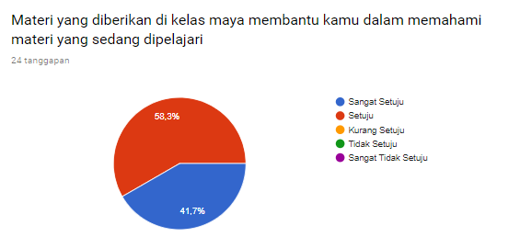
Respon siswa

Slide 33
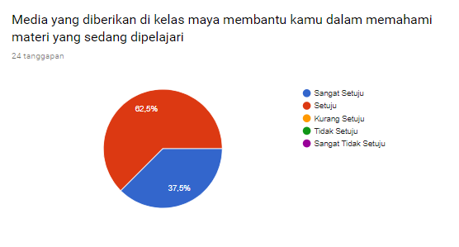
Respon siswa

Slide 34
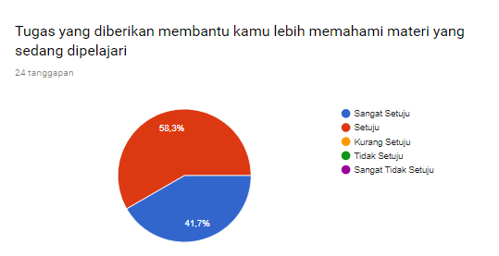
Respon siswa

Slide 35
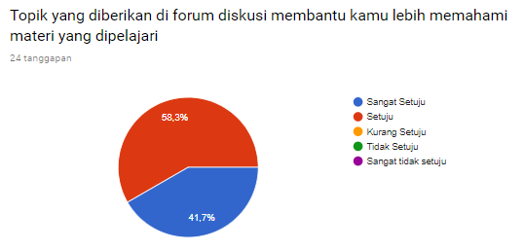
Respon siswa

Slide 36
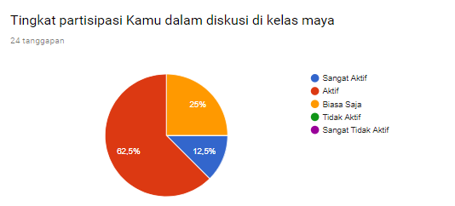
Respon siswa

Slide 37
TERIMAKASIH
“Bukan karena MUDAH kita YAKIN BISA
Tetapi karena kita YAKIN BISA!
Semuanya menjadi MUDAH”
(WS Rendra)

Slide 38

BIODATA
Ai Sri Nurhayati, S.Si., M.Si
Pengembang Teknologi Pembelajaran Muda
Pusat Teknologi Informasi dan Komunikasi Pendidikan, Kemendikbud
Email: sri.nurhayati@kemdikbud.go.id

